Slide 1

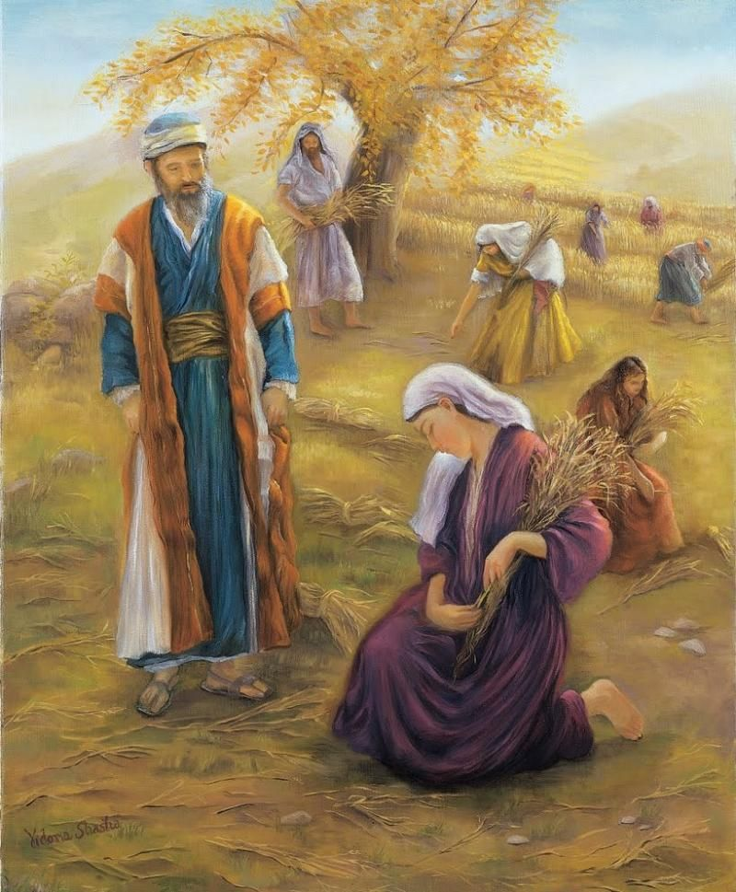
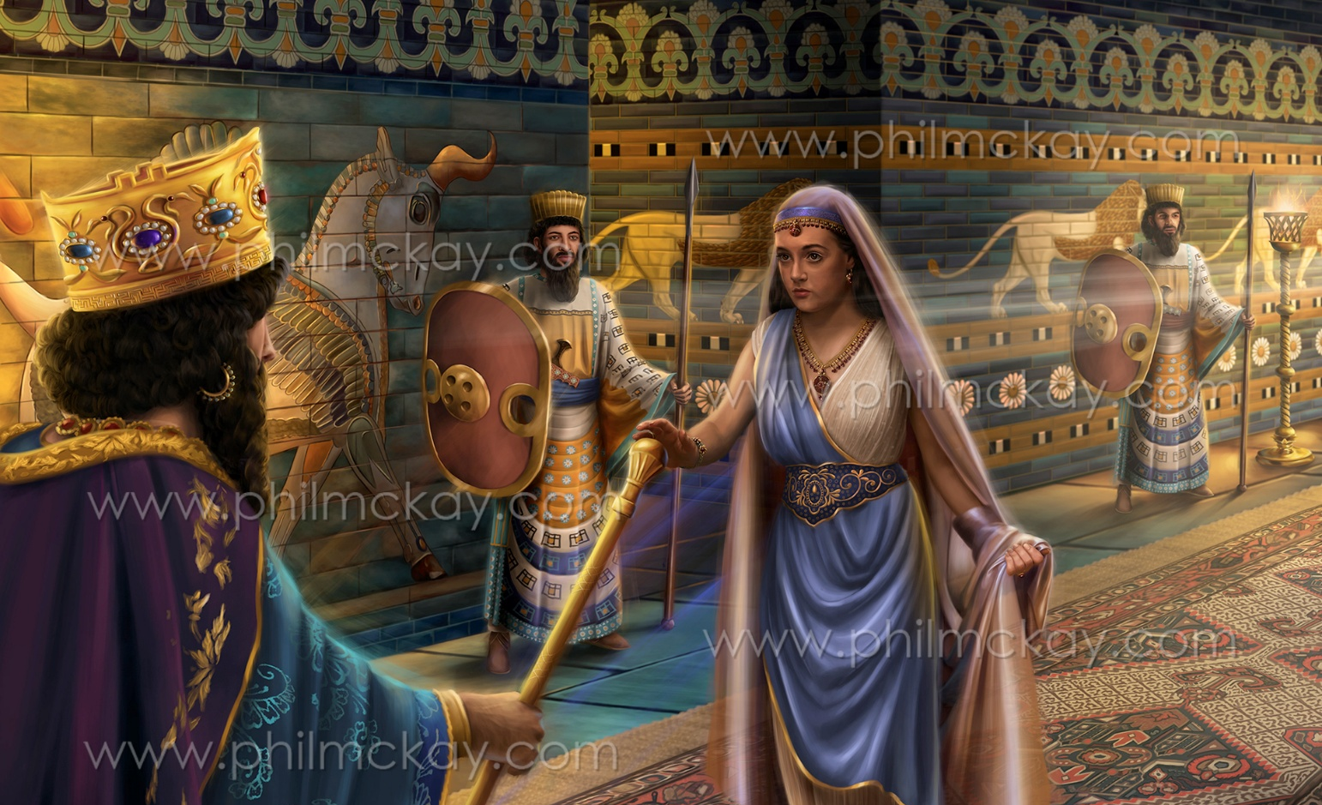
RUTE
E
ESTER
Lição 11 para 14 de junho de 2025

Slide 2
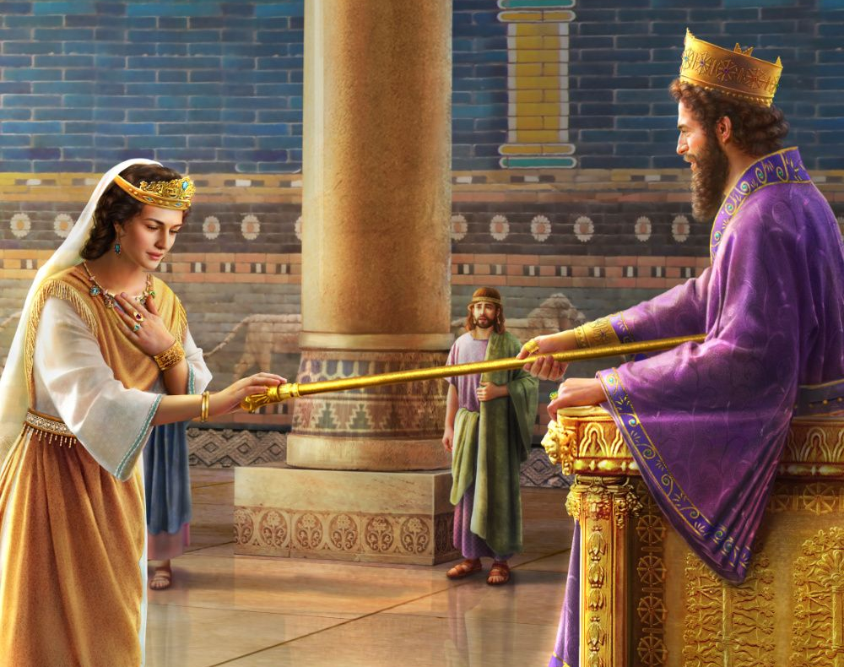
“Quando ele viu a rainha Ester no pátio, ela alcançou graça em seus olhos, e o rei estendeu para ela o cetro de ouro que ele tinha na mão. Então Ester veio e tocou a ponta do cetro”
Ester 5:2

Slide 3

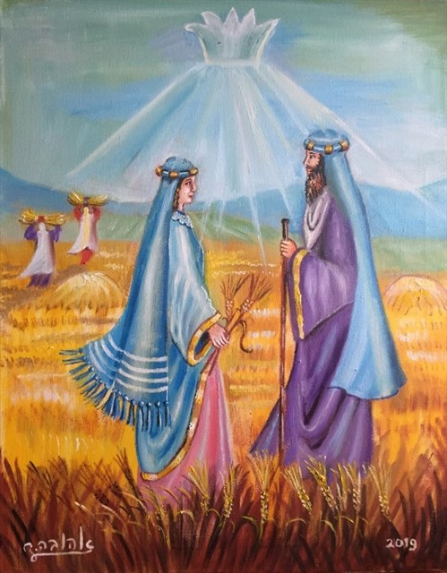
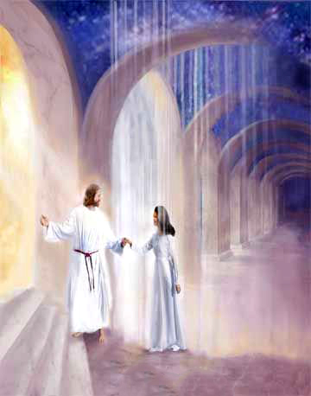
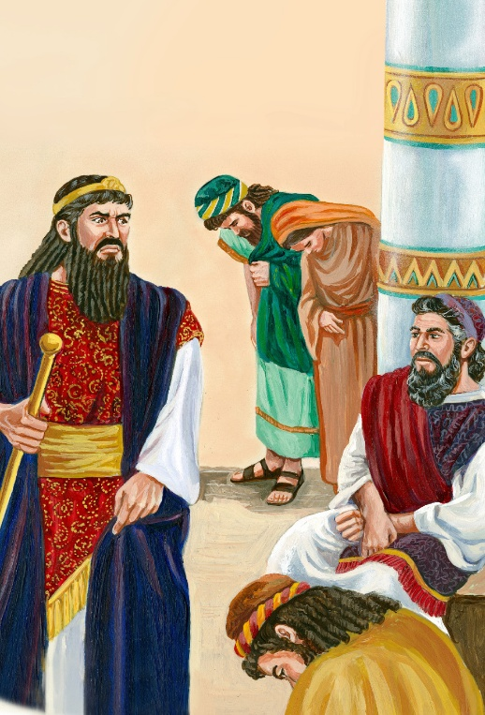
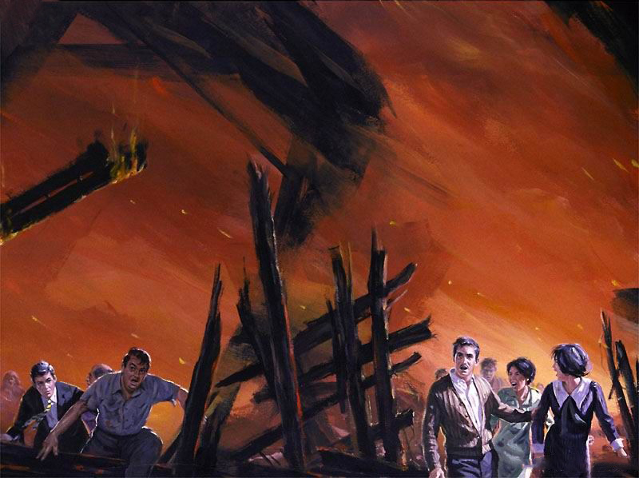
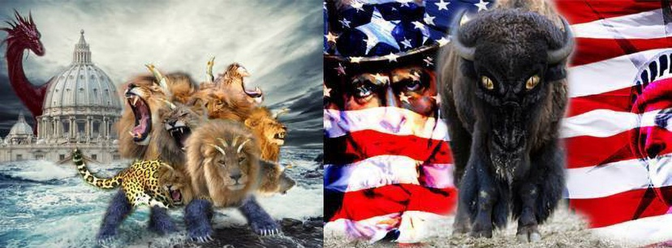







Rute e Ester são os únicos dois livros da Bíblia cujo protagonista principal é uma mulher. Dois livros com duas histórias impressionantes, das quais podemos aprender lições importantes.
Mas, além de seu valor histórico e moral, Rute e Ester têm valor simbólico. Como mulheres, elas representam a igreja fiel de Deus. Eles nos ensinam sobre o plano da Redenção e o último episódio do conflito entre Cristo e Satanás.
Rute e o Plano de Redenção:
  O que foi perdido.
  O Redentor.
  A Redenção.
Ester e o Tempo do Fim:
  O conflito.
  A hora decisiva.

Slide 4

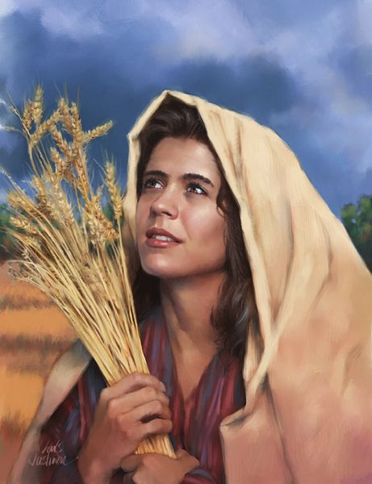
RUTE E O PLANO DE REDENÇÃO

Slide 5

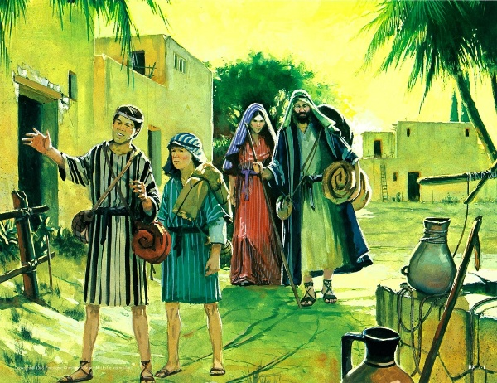
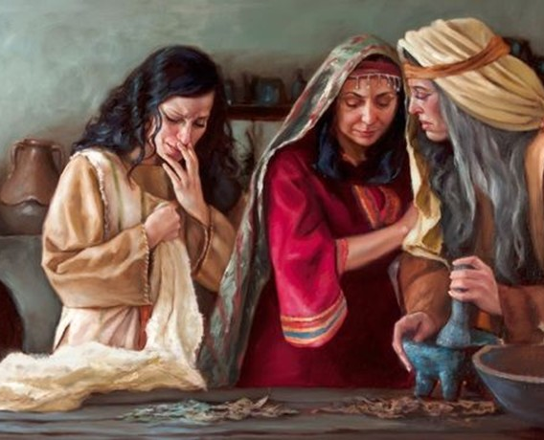

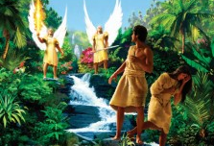
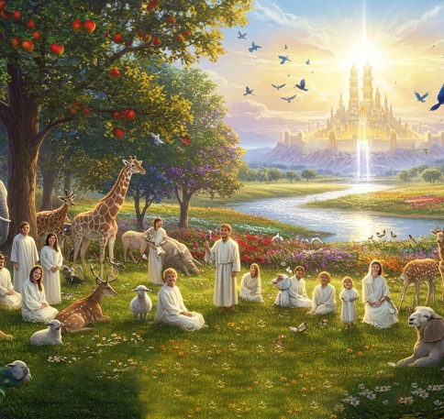
O QUE FOI PERDIDO
“Aconteceu que, nos dias em que os juízes governavam, houve fome na terra. E um homem de Belém de Judá foi habitar nos campos de Moabe, ele, sua mulher e seus dois filhos” (Rute 1:1)
A história de Rute pode ser entendida como uma parábola que nos explica o plano da Redenção.
Elimeleque e sua família têm que deixar sua casa porque em Belém (cujo nome significa "Casa do Pão"), não há pão (Rute 1:1), para chegar a um lugar onde encontraram a morte (Rute 1:3-5).
O pecado transformou a posse que Deus havia dado à humanidade em um lugar onde reina a morte. No Éden, onde Deus colocou Adão e Eva, todo tipo de alimento abundava (Gn 1:29). Mas por causa do pecado, eles tiveram que deixar o jardim e obter seu alimento com grande esforço (Gn. 3:17-18).
Ainda hoje, em um planeta que produz alimentos suficientes para todos, alguns estão morrendo de fome. Mas chegará o dia em que tudo isso vai acabar.

Slide 6

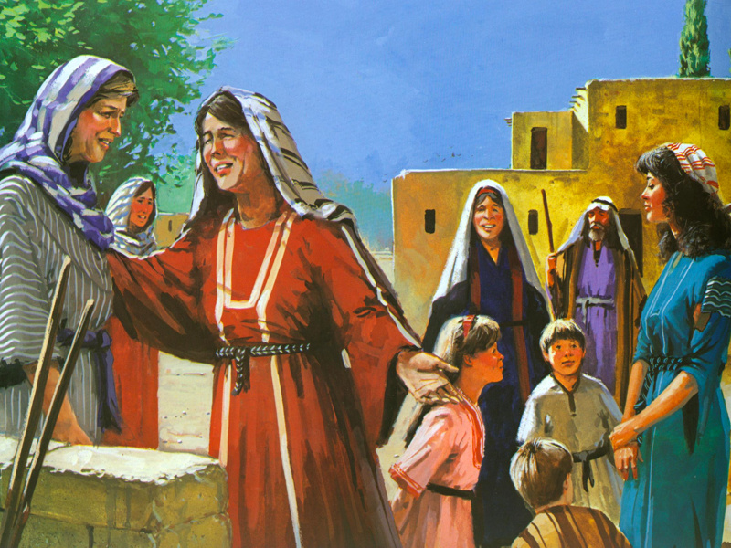
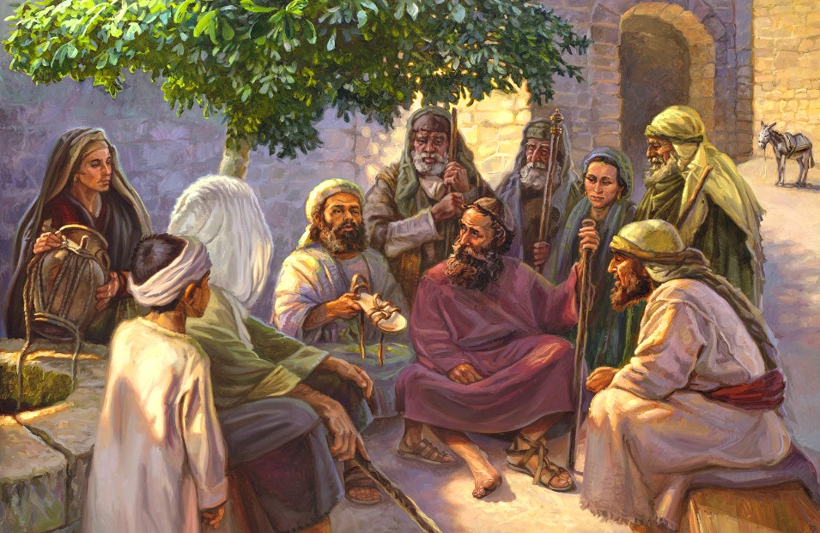
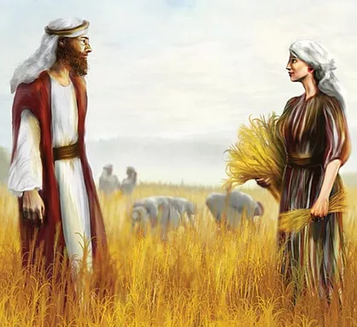
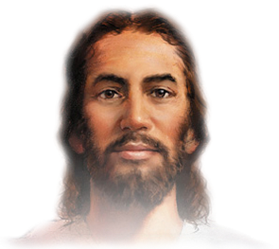
O REDENTOR
“E ela disse: "Meu Senhor, que eu ache graça diante de seus olhos; porque me consolaste, e porque falaste à tua serva, embora eu não seja como uma das tuas servas” (Rut 2:13)
Quando Noemi e Rute voltaram para Belém, Noemi pediu para ser chamada de "Mara", que significa amargura (Rute 1:19-20). O pecado converteu nossas vidas em amargura, com apenas vislumbres de alegria. Mas, como Noemi descobriu mais tarde, Deus não se esqueceu de nós e espera nos encher de alegria.
Para sobreviver, Noemi teve que se livrar de algumas heranças
(Rute 4:3). Em Israel, havia uma maneira de ajudar nessas situações. Um parente poderia comprar ou assumir a propriedade e perpetuar o nome da família casando-se com uma das viúvas. Este ato foi chamado de "redenção" (Rute 4:4).
Deus arranjou tudo para que Rute encontrasse seu redentor, Boaz. Na maneira como ele tratou Rute, podemos ver um exemplo claro da maneira como Jesus nos trata (Rut 2:13-16).

Slide 7

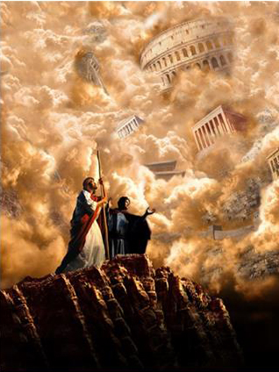
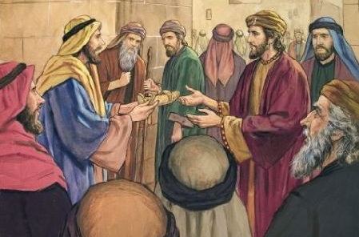
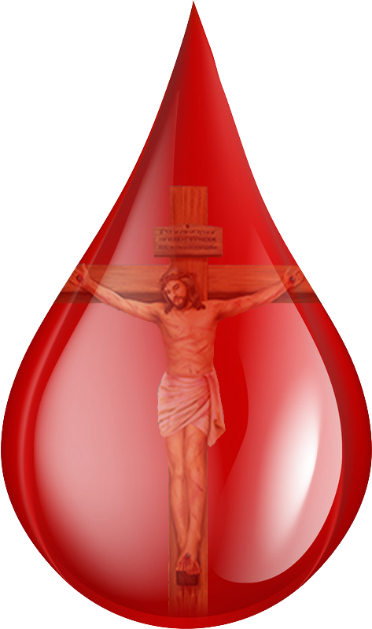
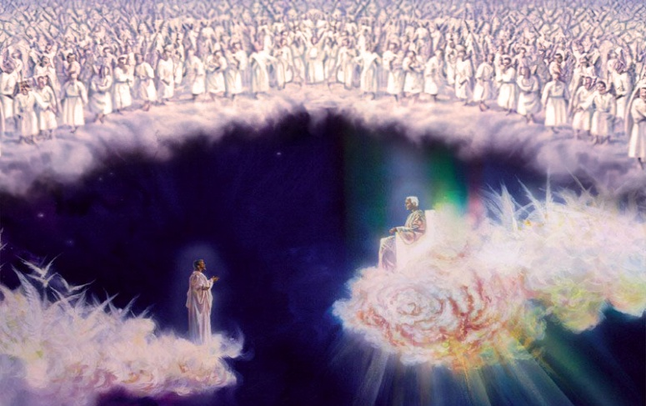
A REDENÇÃO
“E o parente respondeu: "Não posso resgatar para mim, para não prejudicar minha herança". Redime-a tu, usando o meu direito, porque eu não serei capaz de redimir” (Rute 4:6)
Boaz encontrou um obstáculo na realização da redenção. Havia outro pretendente (Rute 3:11-13). Este "parente mais próximo" simboliza Satanás, que acredita ter direito sobre nós e nosso planeta (Lc. 4:5-6; Jud. 1:9; Lc. 22:31).
Finalmente, no portão da cidade, após ação legal perante os anciãos, Boaz consegue a redenção (Rute 4:3-10).
Da mesma forma, Deus reúne os "anciãos" que representam os mundos não caídos, junto com os anjos, e conduz uma investigação cuidadosa onde é decidido que Jesus pode nos redimir (chamamos isso de Juízo antes da Segunda Vinda).
Com base em que a redenção pode ser realizada? Baseado no sangue de Jesus, que Ele derramou para nos libertar do poder do mal e frustrar os planos do maligno.

Slide 8

“Nas leis dadas a Israel, há uma bela ilustração do relacionamento de Cristo com Seu povo. Quando um hebreu era forçado pela pobreza a separar-se de sua propriedade e vender-se como escravo, o dever de redimir ele e sua herança recaía sobre os parentes mais próximos (ver Levítico 25:25, 47–49; Rute 2:20). Assim também a obra de nos redimir e nossa herança, perdida pelo pecado, caiu sobre Aquele que era nosso parente próximo. E para nos redimir, ele se tornou nosso parente. Mais perto do que pai, mãe, irmão, amigo ou amante, está o Senhor nosso Salvador. "Não tenha medo", diz ele, "pois eu o redimi; Eu te dei um nome, você é meu. Pois aos meus olhos você era muito estimado, você era honrado e eu te amava: por isso darei homens por você e nações por sua alma. (Isaías 43:1, 4)”
E. G. W. (O Desejado de Todas as Nações, pág. 294)

Slide 9

ESTER
O TEMPO DO FIM

Slide 10

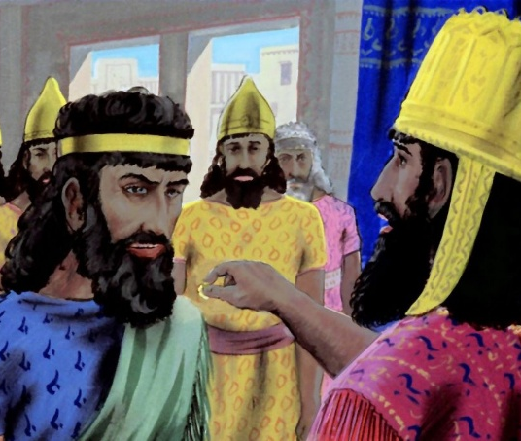
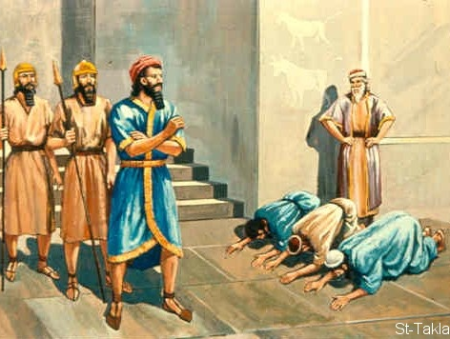
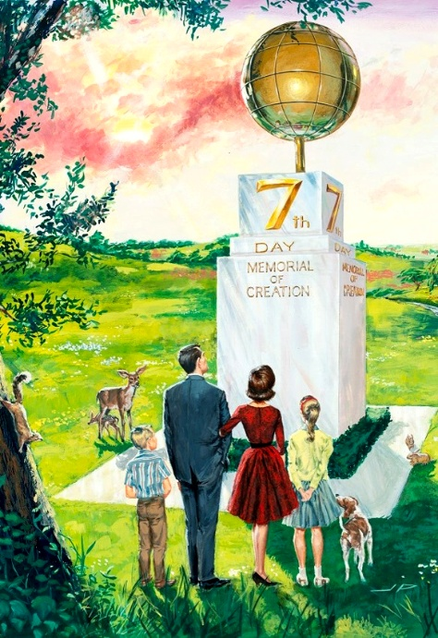

O CONFLITO
“E cartas foram enviadas por correio a todas as províncias do rei, com ordens para destruir, matar e exterminar todos os judeus, jovens e velhos, crianças e mulheres, no mesmo dia, no décimo terceiro dia do décimo segundo mês, que é o mês de adar, e para apreender seus bens” (Ester 3:13)
Pense no livro de Ester como um símbolo do tempo do fim:
Satanás – representado por Hamã – decreta a morte de quem não se curvar a ele
A Igreja remanescente – representada por Ester – age no momento certo
Eventualmente, a Igreja é libertada e Satanás e seus seguidores são destruídos
Hamã recebe autoridade sobre o reino da Pérsia, e todos o adoram, exceto Mardoqueu, o judeu. Ciente disso, ele decide matar todos os judeus (Ester 3:1-6).
No tempo do fim, Satanás exigirá ser adorado por meio de vários poderes políticos e religiosos. Quem não aceitar deve morrer (Ap. 13:14-15).
Um pequeno grupo, apesar do decreto de morte, decidirá continuar adorando o Criador no dia que Ele designou, e não no dia em que Satanás quer que isso seja feito (Êxodo 20:8-11; Apocalipse 14:7).

Slide 11

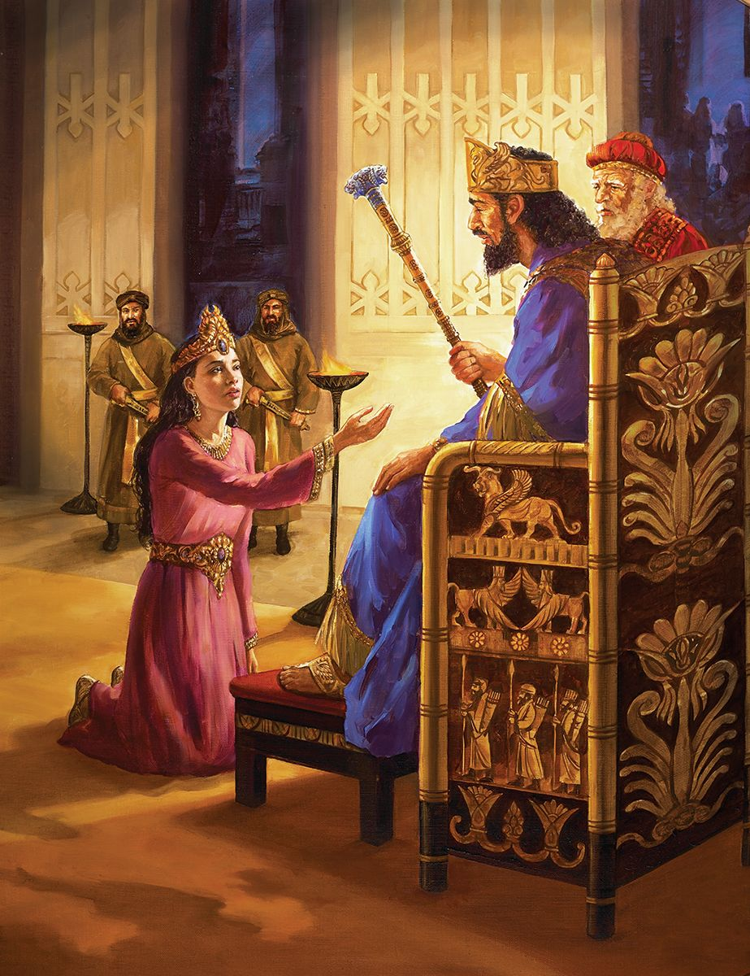
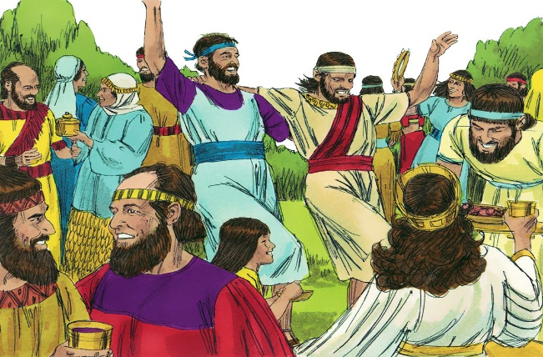
A HORA DECISIVA
“Pois se você estiver absolutamente silencioso neste momento, trégua e libertação virão de outro lugar para os judeus; mas tu e a casa de teu pai perecereis. E quem sabe se a esta hora você já alcançou o reino?" (Ester 4:14)
Ester era a mulher que Deus havia colocado no lugar certo na hora certa. Apesar de seus medos iniciais, ela decidiu cumprir sua missão, mesmo arriscando sua própria vida (Est. 4:7-16).
Quando a perseguição à igreja terminou (1798), Satanás concentrou seu ataque em uma igreja fiel que estava se levantando (Ap 12:17; veja Ap 10).
Esta igreja remanescente - a Igreja Adventista - embora imperfeita, é chamada a cumprir a missão de Deus em um momento decisivo; permanecer fiel aos mandamentos de Deus quando o mundo inteiro os pisoteia (Ap. 12:17b; 13:15).
Finalmente, os judeus foram libertados e celebraram uma grande festa: Purim
(Ester 9:20-22). Nosso "Purim" será uma festa contínua, durando não apenas dois dias, mas uma eternidade (Ap. 7:13-17).

Slide 12

“A história se repete. A mesma mente magistral que conspirou contra os fiéis nos séculos passados agora trabalha para controlar as igrejas caídas, para que por meio delas possa condenar e executar a sentença de morte sobre os que não adoram o sábado idólatra. Mas, embora possa parecer, não lutamos com seres mortais. Não guerreamos contra carne e sangue, mas contra os principados, contra as potestades, contra os príncipes das trevas deste mundo, contra os espíritos ímpios nos lugares celestiais. No entanto, se o povo de Deus depositar toda a sua confiança e fé no poder divino, todo estratagema de Satanás será tão certamente derrotado em nosso tempo quanto foi nos dias de Mardoqueu”
E. G. W. (O Cristo triunfante, 25 de Dezembro)

